Slide 1
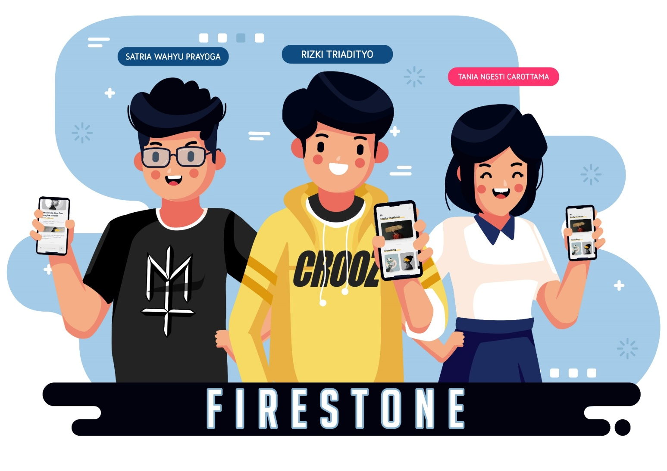
Firestone
$200
$80
PowerPoint
Presentation

Slide 2
Firestone
Tania Ngesti Carottama - 4311811005
Satria Wahyu Prayoga - 4311811009
Rizky Tri Adityo - 4311811022

Slide 3

Firestone
Adalah aplikasi portal berita. Didalam nya user dapat melihat atau mendapatkan banyak informasi seputar fashion, termasuk juga sneakers. Aplikasi ini bersifat unisex.

Slide 4
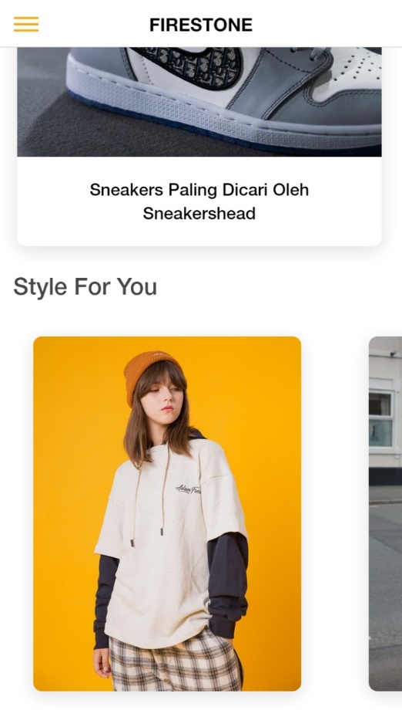
Firestone
Komponen Ionic yang dipakai :
Template yang digunakan :
Ion card
Ionic side menu
Ion slide

Slide 5
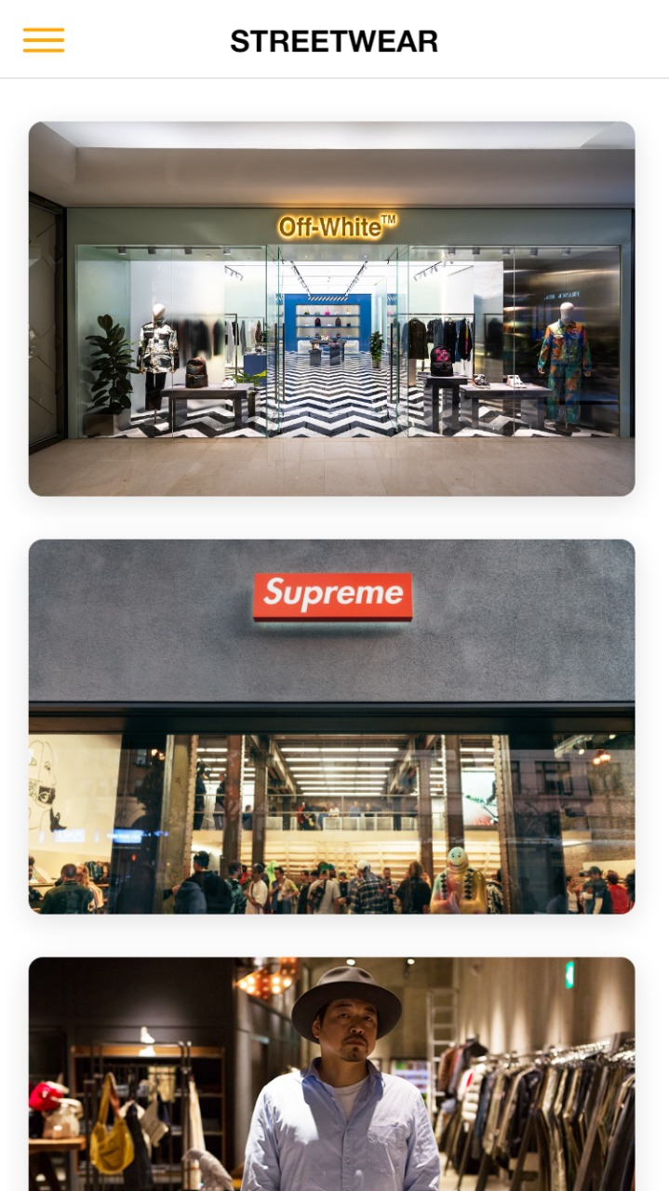
Fireston

Slide 6
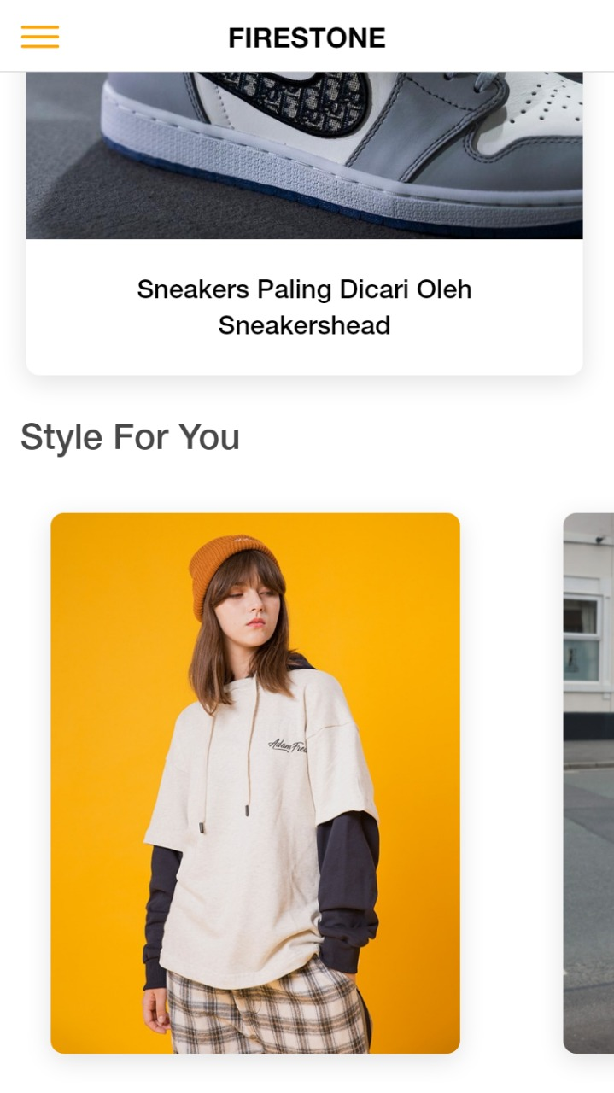
Fireston

Slide 7
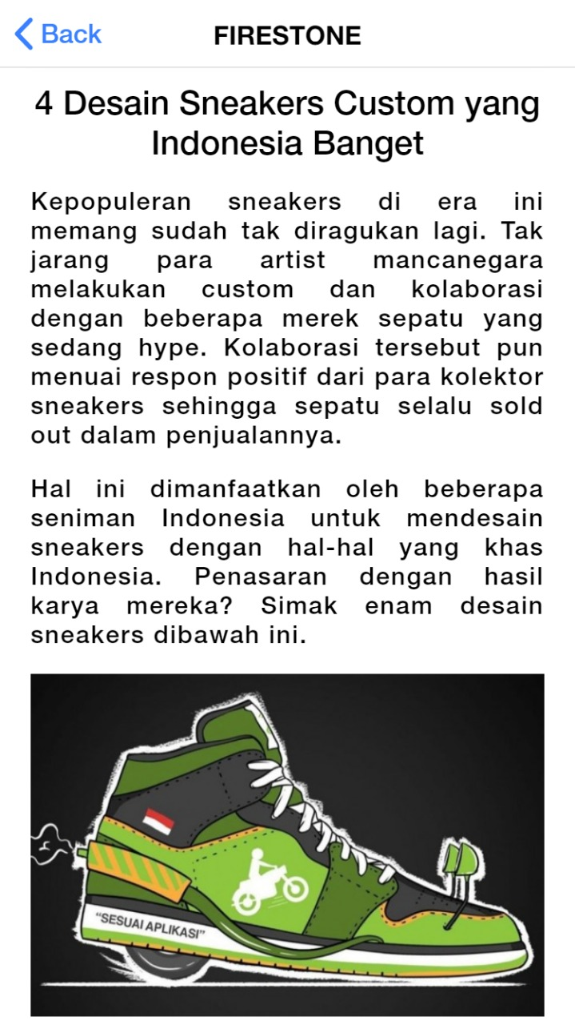
Fireston

Slide 8
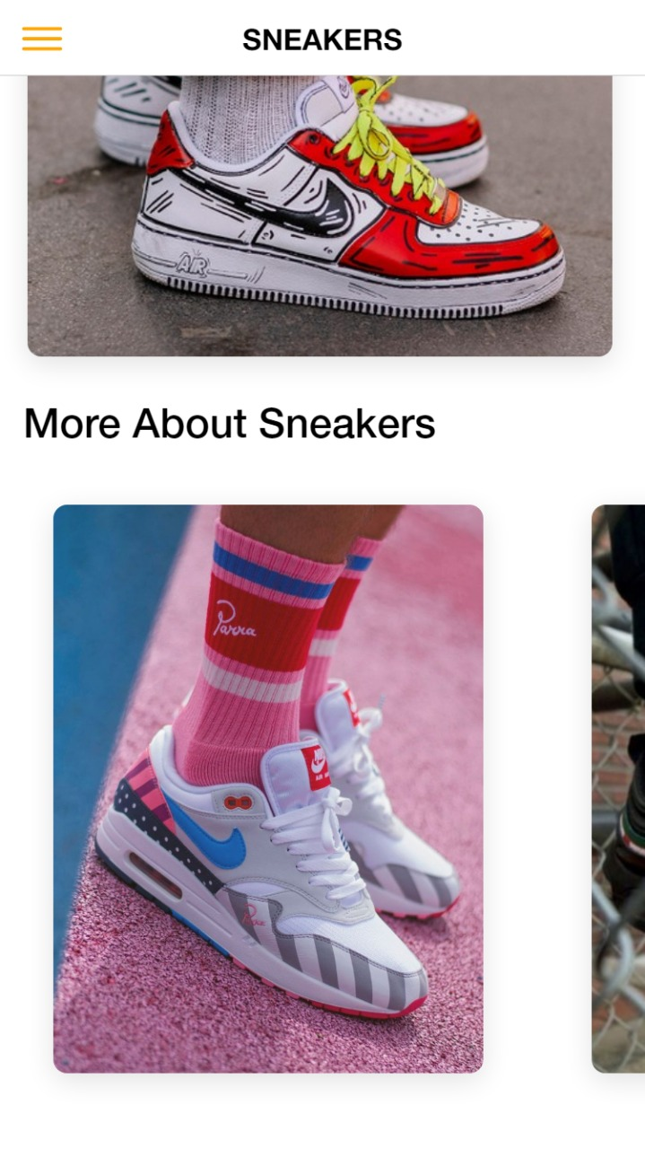
Fireston

Slide 9
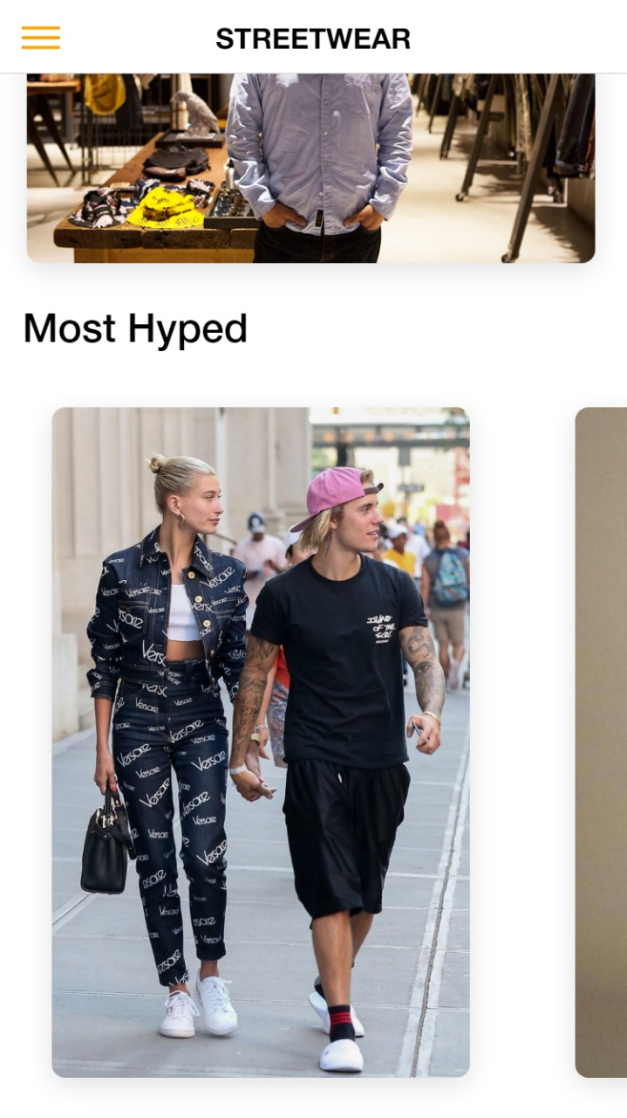
Fireston

Slide 10
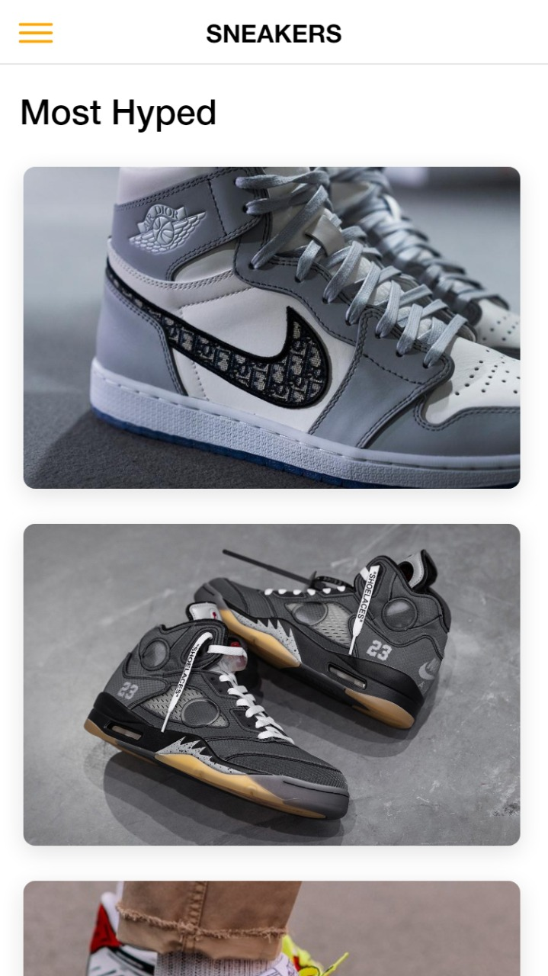
Fireston

Slide 11
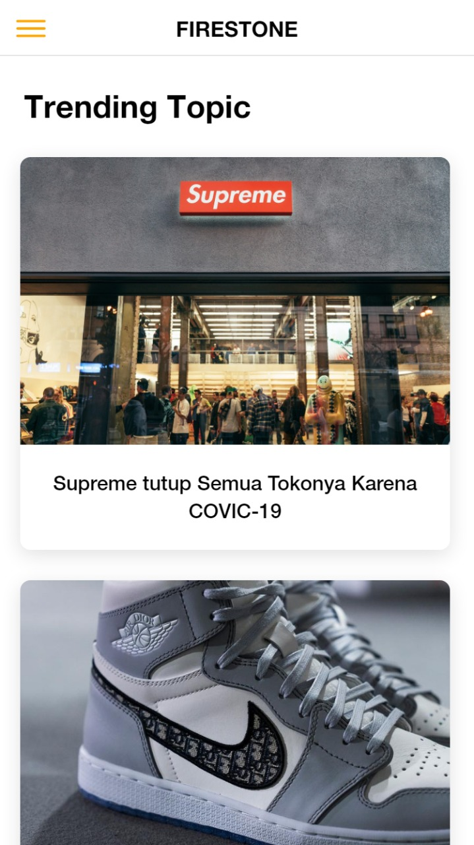
Fireston

Slide 12
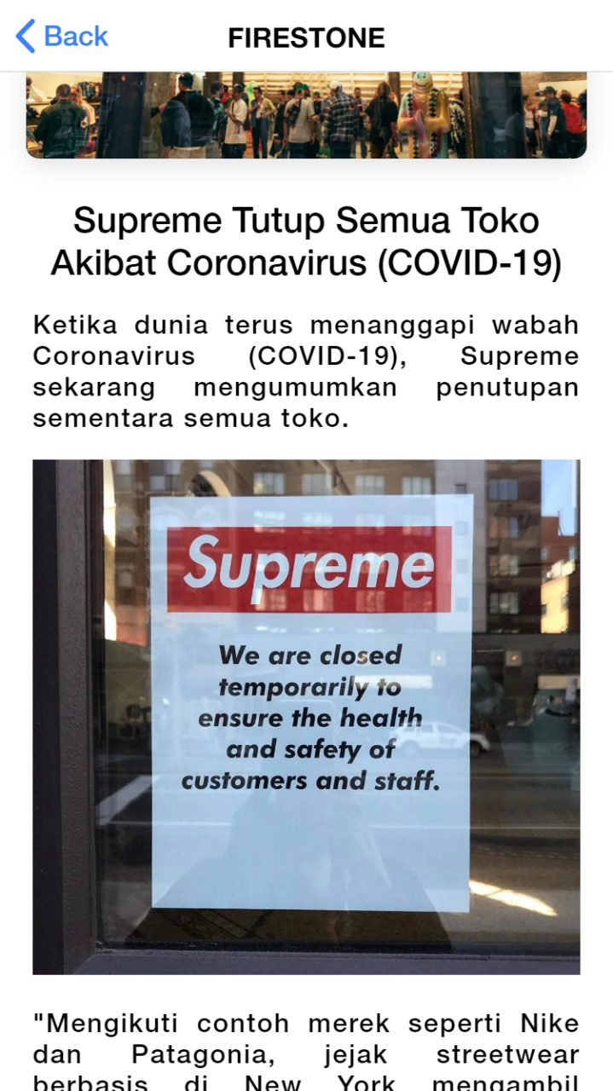
Fireston

